Slide 2
শিক্ষক পরিচিতি
মোঃ আবু তাহের
প্রধান শিক্ষক
রত্না উচ্চ বিদ্যালয়
বানিয়াচং, হবিগঞ্জ
মোবাঃ ০১৭১৩-৮০৯৮১২

Slide 3
পাঠ পরিচিতি
শ্রেনিঃ 6ষ্ঠ
বিষয়ঃ ইসলাম ও নৈতিক শিক্ষা
অধ্যায়- 3য়
পাঠ- ২ ( কোরআন ও হাদিস শিক্ষা)

Slide 4
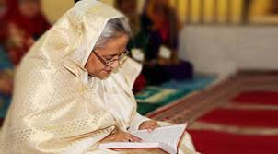
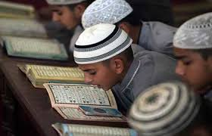
উপরের ছবিটি ভালো করে দেখ

Slide 5
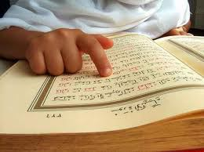

Slide 6
আজকের পাঠ
তেলাওয়াত

Slide 7
শিখন ফল
১ > তেলাওয়াত শব্দের অর্থ বলতে পারবে।
২ > তেলাওয়াত কাকে বলে বলতে পারবে।
৩ > কোরআন তেলাওয়াতের গুরুত্ব ব্যাখ্যা করতে পারবে।
৪ > আল কোরআন তেলাওয়াতের ফজিলত বিশ্লেষণ করতে পারবে।

Slide 8
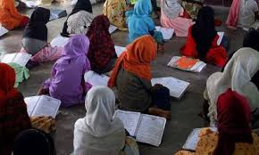
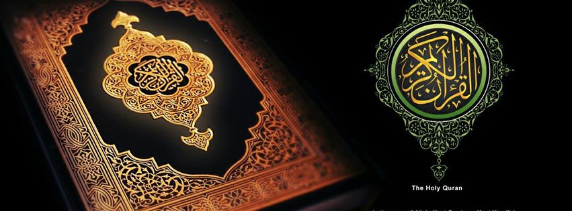
তেলাওয়াত অর্থ
পড়া
পাঠ করা
আবৃত্তি করা
পঠিত

Slide 9
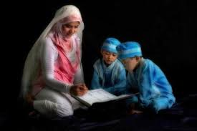
কোরআন তেলাওয়াত
কোরআন তেলাওয়াতের মূল অর্থ
পঠিত

Slide 10
কোরআন তেলাওয়াত
আরবিতে সুন্দর করে স্পষ্ট উচ্চারণে আল কোরআন পাঠ করাকে কোরআন তেলাওয়াত বলে
নাযিরা তেলাওয়াত
দেখে দেখে আল কোরআন পড়াকে নাযিরা তেলাওয়াত বলে

Slide 11
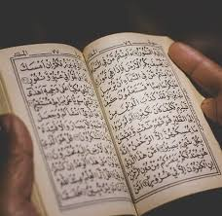
তেলাওয়াত এর গুরুত্ব
বিশ্বে আল কোরআন ই সবচেয়ে বেশি তিলাওয়াত করা হয়।
মুসলমানগণ দৈনিক পাঁচবার নামাজে কোরআন তেলাওয়াত করেন

Slide 12
তেলাওয়াত এর ফজিলত
আল কোরআন তেলাওয়াত করা সর্বোত্তম নফল ইবাদত
আল কোরআন তেলাওয়াত করলে আল্লাহ খুশি হন
কোরআন পাঠ মনে প্রশান্তি আনে,অন্তর-আত্মা পরিশোধিত হয়।
কিয়ামতের দিন পাঠকারীর জন্য সুপারিশ করবে এই কোরআন।
প্রতিটি হরফ তেলাওয়াতের বিনিময়ে ১০ টি করে নেকি পাওয়া যায়

Slide 13
একক কাজ
কোরআন তেলাওয়াত কি ও কেন হয়?

Slide 14
দলীয় কাজ
কোরআন তেলাওয়াতের গুরুত্ব উল্লেখ কর

Slide 15
মূল্যায়ন
কোরআন শব্দের মূল অর্থ কী?
তেলাওয়াতের গুরুত্ব বল।
নাযিরা তেলাওয়াত কাকে বলে?

Slide 16
বাড়ির কাজ
কোরআন তেলাওয়াত ইহকাল ও পরকালের মুক্তির জন্য কী ভূমিকা রাখে বিশ্লেষণ কর।

Slide 17
ধন্যবাদ
This Photo by Unknown Author is licensed under CC BY-SA

